Slide 1
大規模言語モデルを用いた ナレッジグラフィック抽出手法
松見直哉 26002003812
セマンティックコミュニケーション研究室

Slide 2
研究の背景
ナレッジグラフ（KG）
非構造化知識 構造化
@ 検索エンジン, 質問応答システム
問題点
KGにはコスト, 事前学習,
機械学習, 辞書作成, 手作業
知識構造化の遅延
情報サービス発展の足枷

Slide 3
研究の目的
目的
特定分野の事前学習不用
かつ容易なKG構築手法提案
大規模言語モデルに注目
大規模言語モデルを用いて
テキストからナレッジグラフを抽出する手法提案

Slide 4
提案手法
自然言語処理を用いた従来手法を応用
ニューステキストからビジネスネットワークKGの抽出
パイプライン
プロンプト化
■ 前処理(正規化等)
■ 単語埋め込み
■ 品詞付与
■ チャンキング
■ 固有表現抽出
■ OpenIE
■ 事前準備
■ エンティティ抽出
■ エンティティ属性分類
■ リレーション抽出
■ RDFトリプル記述

Slide 5

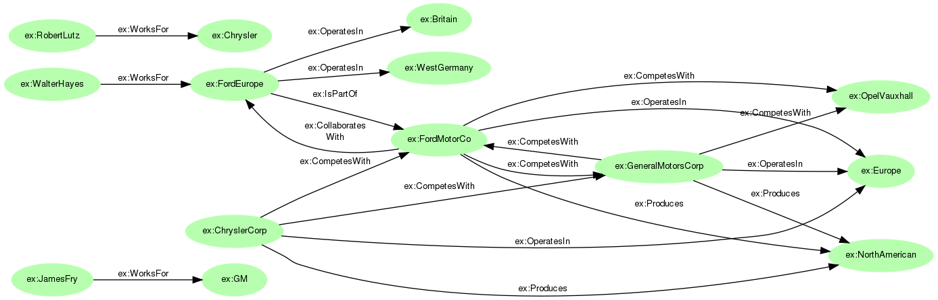

１. 事前準備
テキスト
データ : ニュース記事（Reutersデータセット）
理由 : 文章校正, ファクトチェック, 情報量/テキスト
プロンプト
gpt-3.5-turbo-1106
15
レスポンス

Slide 6
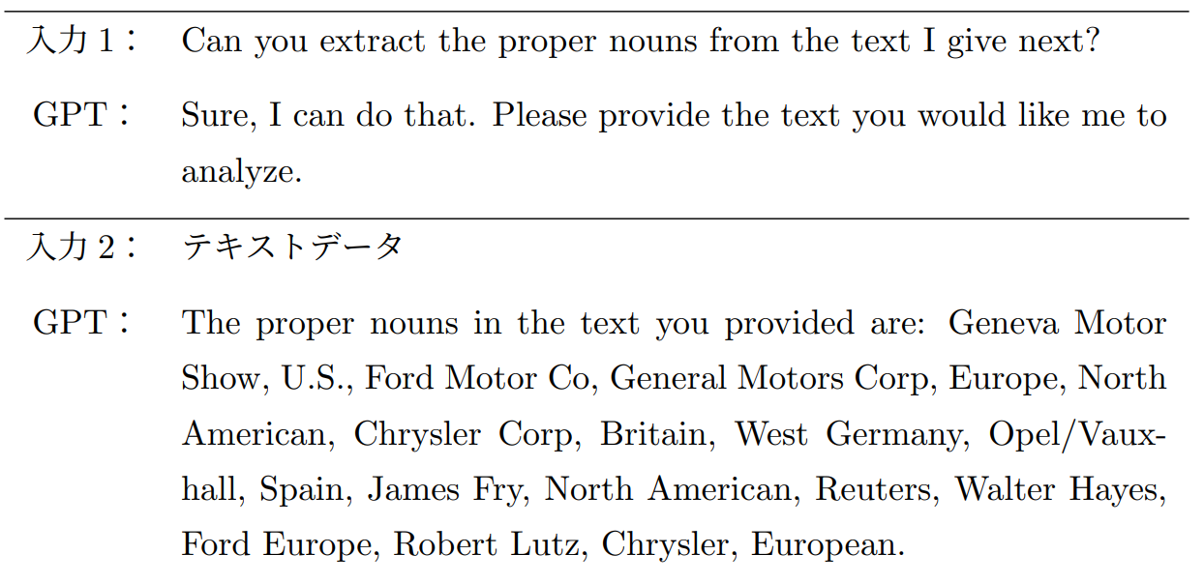
２. エンティティ抽出
Note
ｘエンティティ
ｏ固有名詞
テキスト
: 米国自動車産業記事

Slide 7
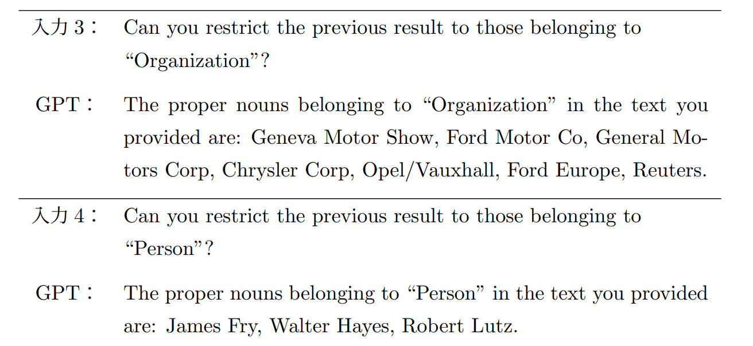
３. エンティティ属性分類
属性
- 組織 Organization
- 人物 Person
- 地域 Location
- 商品 Commodity
… 5, 6省略

Slide 8
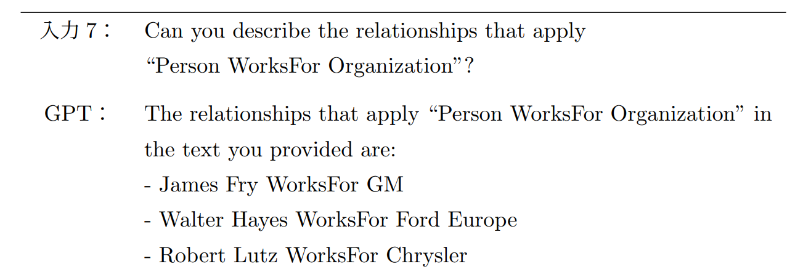
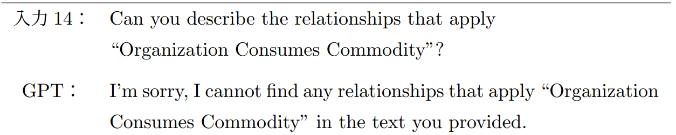
４. リレーション抽出
属性
- 組織 Organization
- 人物 Person
- 地域 Location
- 商品 Commodity
関係
- 雇用 WorksFor
- 競合 CompetesWith
- 協力 CollaboratesWith
- 集約 IsPartOf
- 稼働 OperatesIn
- 生産 Produces
- 消費 Consumes
… 8 - 13省略

Slide 9
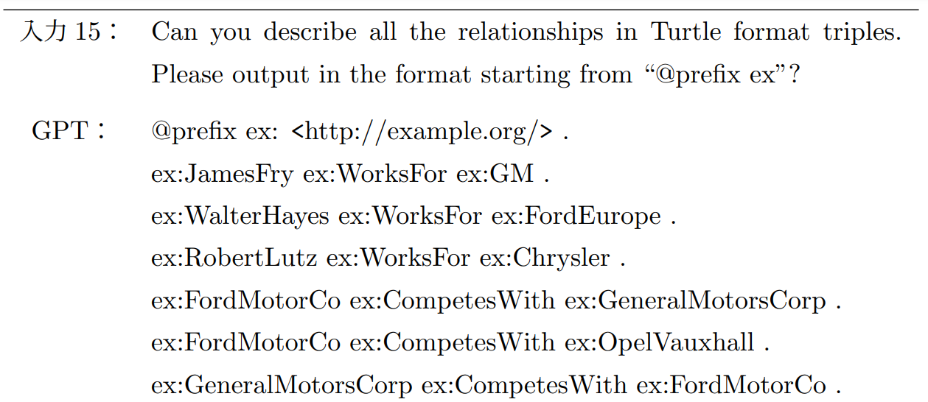
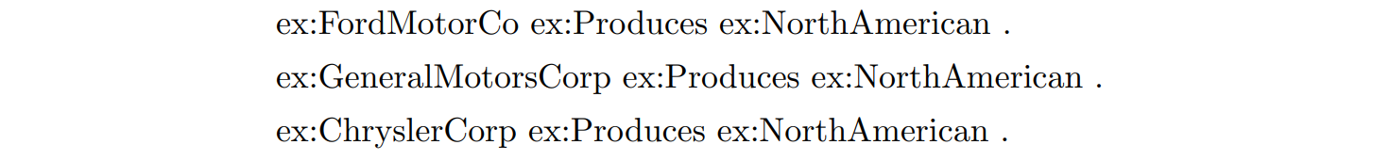
５. RDFトリプルの記述
Note
@prefix ex…
フォーマット統一
自然言語処理
KG抽出プロセス
大規模言語モデルで実現
…10行省略

Slide 10
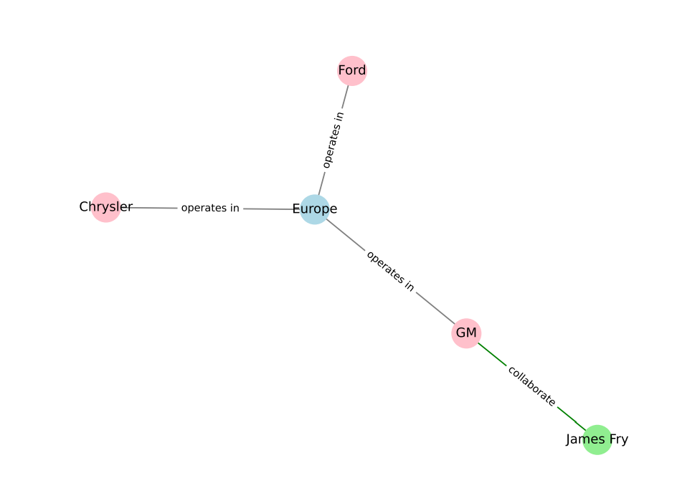
実験
提案手法
目的
事前知識なし
テキストからKG抽出における
提案手法の有用性検証
方法
従来 : 自然言語処理
提案 : プロンプト
ランダム10テキストから
二手法でKG抽出し比較
従来手法

Slide 11
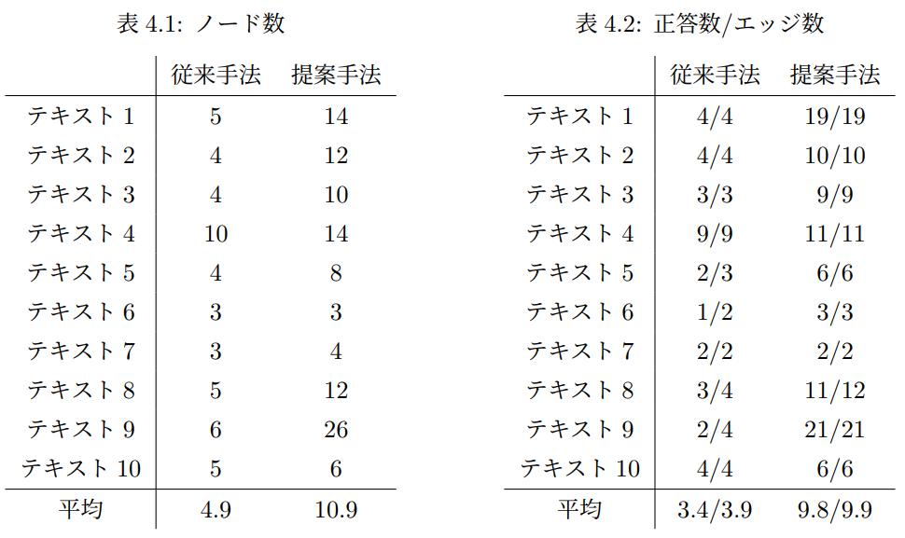
評価
＜
＜
比較
情報量 : ノード数+エッジ数
正確性 : エッジの正答率
×2.2
×2.5
結果
情報量 : 平均ノード数2.2倍, エッジ数2.5倍. ∀text(ノード数vエッジ数) = 従来 < 提案.
正確性 : 従来87.1% < 提案98.9%

Slide 12
評価
＜
＜
比較
情報量 : ノード数+エッジ数
正確性 : エッジの正答率
具体差 depend on
- 文脈把握能力
- 知識抽出精度
×2.2
×2.5
結果
情報量 : 平均ノード数2.2倍, エッジ数2.5倍. ∀text(ノード数vエッジ数) = 従来 < 提案.
正確性 : 従来87.1% < 提案98.9%

Slide 13
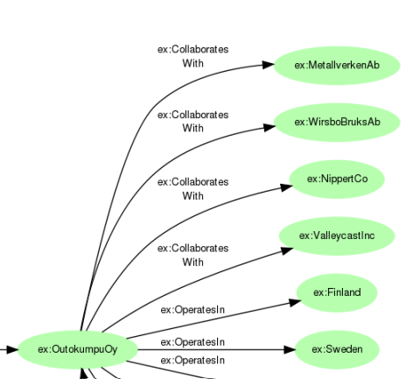
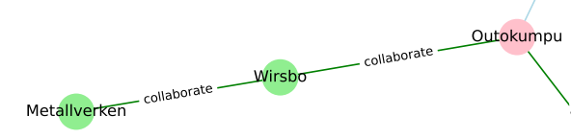
例. 並列関係
The new Outokumpu division,…, is to incorporate Outokumpu’s copper production plants, including its two U.S. Subsidiaries <Nippert Co> and <Valleycast Inc>, as well as Metallverken and part of Wirsbo.
オウトクンプ新部門は、同社銅生産工場（ニッパー社とバレーキャスト社、並びにメタルバーゲン社とウィルズボ社の一部を含む）を統合する
並列関係
提案手法 :全正
従来手法 :１正 １誤 ２無
❔
…only

Slide 14
まとめ
研究目的
特定分野の事前学習不用かつ容易なKG構築手法提案
提案内容
自然言語処理(NLP)のパイプラインをプロンプト化
大規模言語モデル(LLM)を用いてテキストからKG抽出
結果評価
NLPによるKG抽出プロセスはLLMプロンプトで置き換え可、且つ性能向上
情報量 : 平均ノード数2.2倍, エッジ数2.5倍. ∀text(ノード数vエッジ数) = 従来 < 提案.
正確性 : 従来87.1% < 提案98.9%
未構造化知識の構造化, 最適プロンプト模索, モデル強化恩恵, 情報サービス発展

Slide 15
ご清聴ありがとうございました

Slide 16
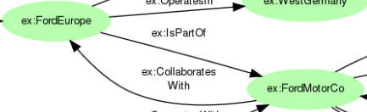
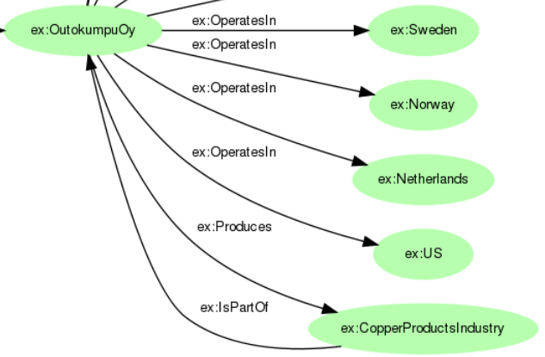
提案手法の課題
単語統一
従来手法は共参照解決で統一
提案手法プロンプト実装失敗
- IsPartOf関係で補えば問題無しメリット有り
属性制限
❔
従来手法は属性制限の解除無し
提案手法は属性制限の解除有り(低確率1/99)
- 自然言語での要素制限の弱点
not commodity

Slide 17
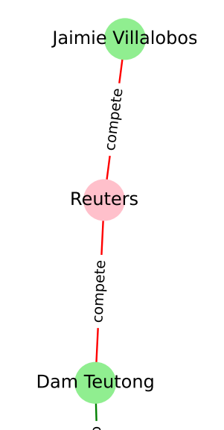
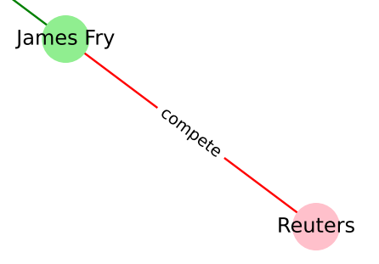
例. 取材関係と競合関係
- A spokesman for the state-owned tin mining company PT Tambang Timah told Reuters it…
- Chief Inspector of Mines Redzuan Sumun told Reuters that…
- “…” he told Reuters later.
❔
取材関係
提案手法 :ｏ抽出なし
従来手法 :ｘ取材=競合
❔
❔

Slide 18
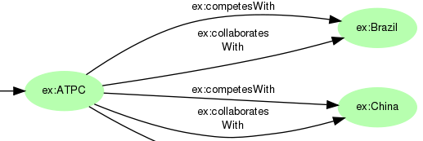
例. 複数の意味をもつ関係
Non-members Brazil and China have pledged to cooperate with the ATPC and limit their exports to 21,000 and 7,000 tonnes respectively during the quota period.
錫生産国連合ATPC非加盟国のブラジルと中国はATPCに協力し, 輸出制限を約束した.
協力and競合
提案手法 : ｏ両方抽出
従来手法 : ｘ抽出なし
提案手法

